Slide 1
Trường Đại học Bách khoa tp Hồ Chí Minh
Bộ môn Toán ứng dụng
-------------------------------------------------------------------------------------
Môn học Đại số tuyến tính
Chương 2: Ma trận, định thức và hệ phương trình tuyến tính
Giảng viên: TS Đặng Văn Vinh

Slide 2
1/ Tài liệu: Đặng Văn Vinh. Giáo trình Đại số tuyến tính. NXB Đại học Quốc gia TP Hồ Chí Minh, 2022 (tái bản lần thứ nhất)
2/ Đề cương: Chương 1. Số phức
Chương 2. Ma trận, định thức, hệ phương trình tuyến tính
Chương 3. Không gian véctơ
Chương 4. Không gian Euclide
Chương 5. Ánh xạ tuyến tính
Chương 6. Trị riêng, véctơ riêng
Chương 7. Dạng Toàn Phương.
2/ Hình thức đánh giá:
Thi giữa kỳ 25%
Bài tập lớn 20%
Bài tập 5%
Thi cuối kỳ 50%

Slide 3
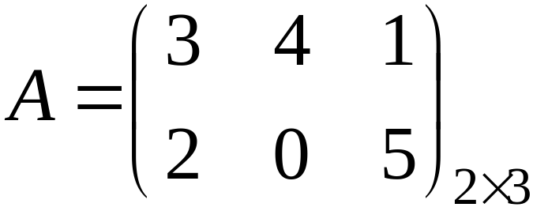
I. Các khái niệm cơ bản và ví dụ.
-----------------------------------------------------------------------------------------
Định nghĩa ma trận
Ma trận cở mxn là bảng số (thực hoặc phức) hình chữ nhật có m hàng và n cột .
Ví dụ.

Slide 4
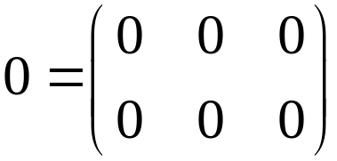
Định nghĩa ma trận không
Ma trận có tất cả các phần tử là không được gọi là ma trận không, ký hiệu 0, (a_{ij} = 0 với mọi i và j).

Slide 5


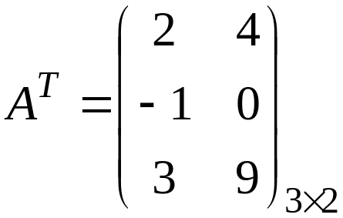
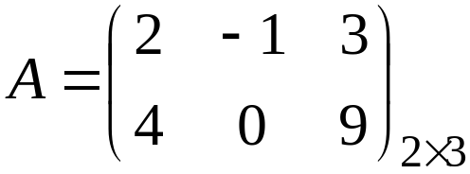
I. Các khái niệm cơ bản và ví dụ
----------------------------------------------------------
Định nghĩa ma trận chuyển vị
Chuyển vị của là ma trận cở nXm thu được từ A bằng cách chuyển hàng thành cột.
Ví dụ

Slide 6
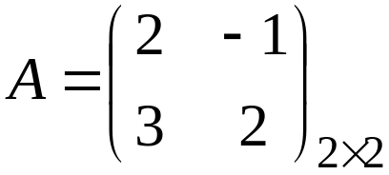
I. Các khái niệm cơ bản và ví dụ.
----------------------------------------------------------
Định nghĩa ma trận vuông
Nếu số hàng và cột của ma trận A bằng nhau và bằng n, thì A được gọi là ma trận vuông cấp n.

Slide 7
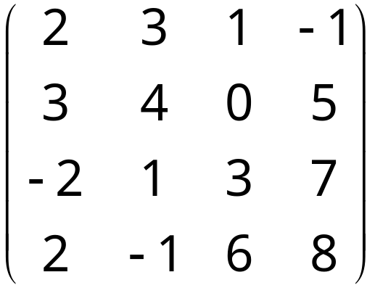
I. Các khái niệm cơ bản và ví dụ.
----------------------------------------------------------
Các phần tử a₁₁, a₂₂,…,a_{nn} tạo nên đường chéo chính của ma trận vuông A.

Slide 8
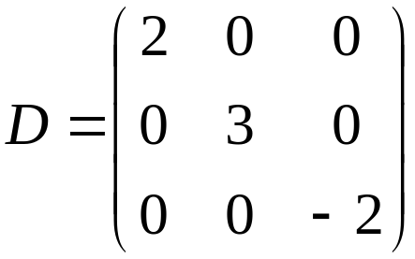
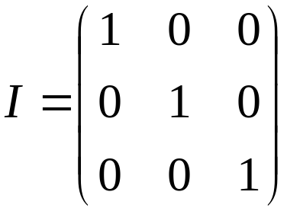
I. Các khái niệm cơ bản và ví dụ.
---------------------------------------------------------------
Định nghĩa ma trận chéo
Ma trận vuông A được gọi là ma trận chéo nếu các phần tử nằm ngoài đường chéo đều bằng không, có nghĩa là (a_{ij} = 0, i ≠ j).
Định nghĩa ma trận đơn vị
Ma trận chéo với các phần tử đường chéo đều bằng 1 được gọi là ma trận đơn vị, tức là (a_{ij} = 0, i ≠ j; và a_{ii} = 1 với mọi i).

Slide 9
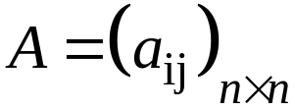

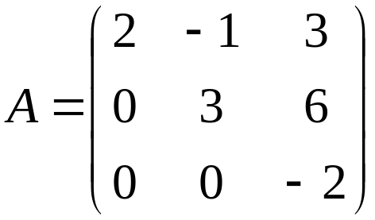

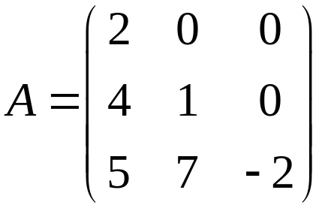
I. Các khái niệm cơ bản và ví dụ.
----------------------------------------------------------
Định nghĩa ma trận tam giác trên
Ma trận vuông được gọi là ma trận tam giác trên nếu
Định nghĩa ma trận tam giác dưới
Ma trận vuông được gọi là ma trận tam giác dưới nếu

Slide 10
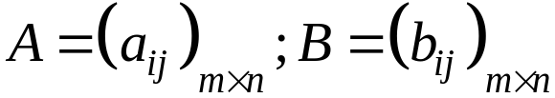
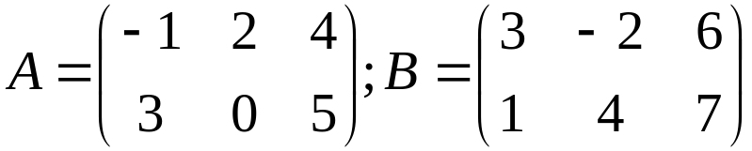
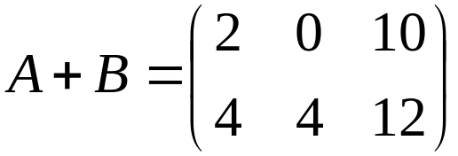
II. Các phép toán đối với ma trận
--------------------------------------------------------------------------------
1/ Sự bằng nhau:
Hai ma trận bằng nhau nếu: 1) cùng cở; 2) các phần tử ở những vị trí tương ứng bằng nhau (a_{ij} = b_{ij} với mọi i và j).
2/ Phép cộng hai ma trận
Cùng cở
Tổng A + B:
Các phần tử tương ứng cộng lại
Ví dụ

Slide 11
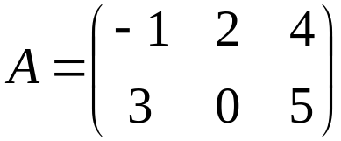
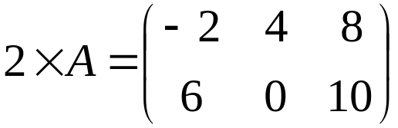
II. Các phép toán đối với ma trận
---------------------------------------------------------------------------------------
3/ Phép nhân ma trận với một số.
Nhân ma trận với một số, ta lấy số đó nhân với tất cả các phần tử của ma trận.
Ví dụ

Slide 12



II. Các phép toán đối với ma trận
-----------------------------------------------------------------------------------
4/ Phép nhân hai ma trận với nhau
với
Để tìm phần tử c_{2,3} ở ma trận tích: lấy hàng 2 của A nhân với cột 3 của B (coi như nhân tích vô hướng hai véctơ với nhau)

Slide 13
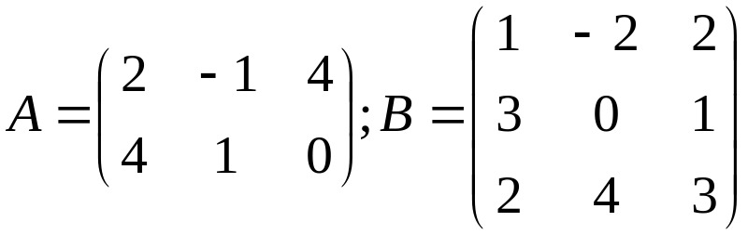
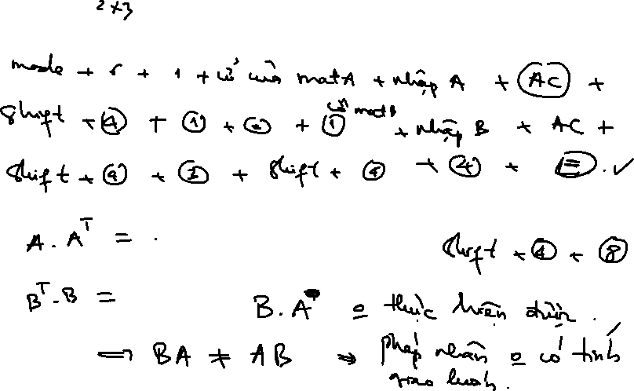
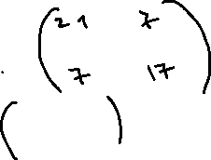
II. Các phép toán đối với ma trận
-------------------------------------------
Ví dụ
Tính AB

Slide 14



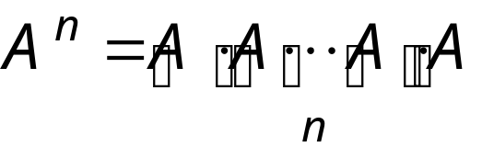

II. Các phép toán đối với ma trận
-------------------------------------------------------------------------------------
5/ Nâng ma trận lên lũy thừa: Cho A là ma trận vuông

Slide 15
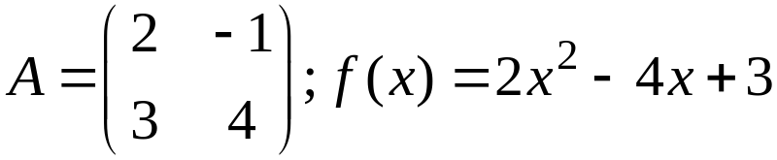
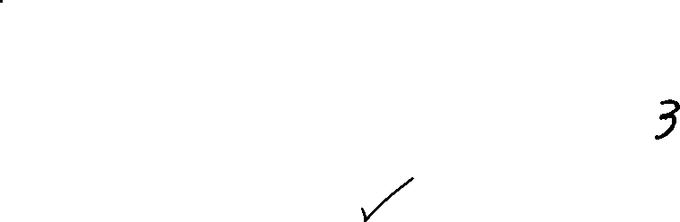
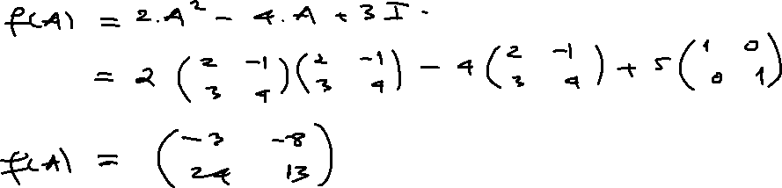
II. Các phép toán đối với ma trận
-----------------------------------------------------------------------------------
Ví dụ
Tính f(A).

Slide 16


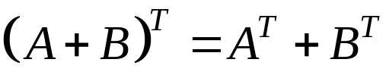


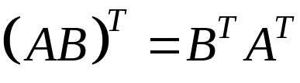
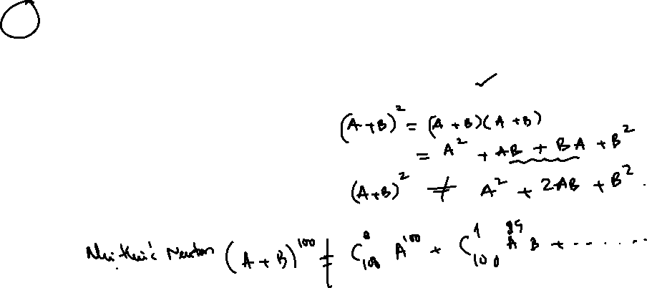






Tính chất của các phép toán
1/ 2/
3/ 4/
5/ 6/
7/ 8/
9/ 10/
11/
12/ không suy ra được A = 0 hoặc B = 0.

Slide 17
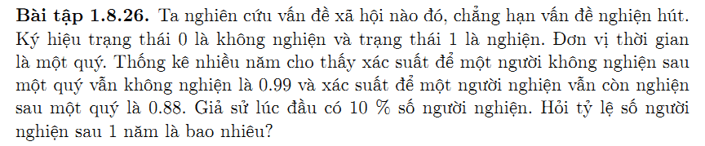
Ví dụ ( mô hình Markov)

Slide 18
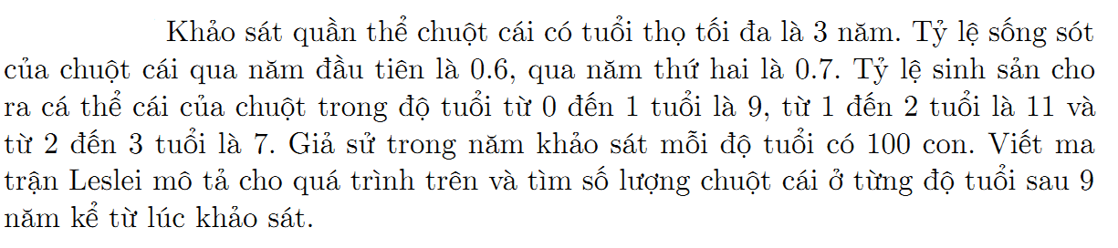
Ví dụ (mô hình Leslei)

Slide 19
III. Các phép biến đổi sơ cấp.
----------------------------------------------------------------------------------------------
  Phần tử khác không đầu tiên của một hàng kể từ bên trái được gọi là phần tử cơ sở của hàng đó.
Định nghĩa: Ma trận thỏa hai điều kiện sau được gọi là ma trận dạng bậc thang
  1. Những hàng không có phần tử cơ sở (nếu tồn tại) thì nằm dưới cùng
  2. Phần tử cơ sở của hàng dưới nằm bên phải (không cùng cột) so với phần tử cơ sở của hàng trên.

Slide 20
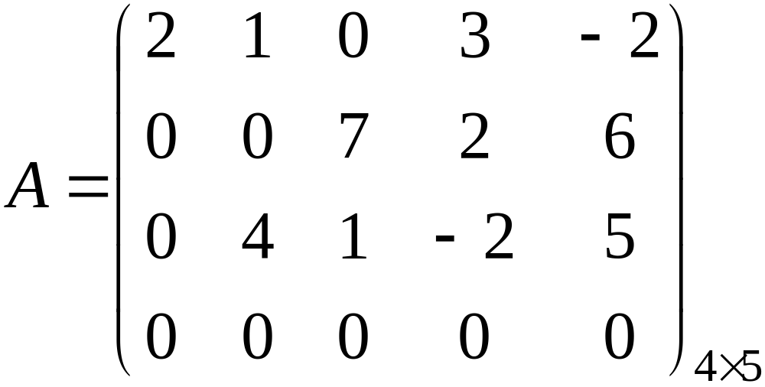
III. Các phép biến đổi sơ cấp.
----------------------------------------------------------------------------------------------
Ví dụ
  Không là ma trận bậc thang

Slide 21
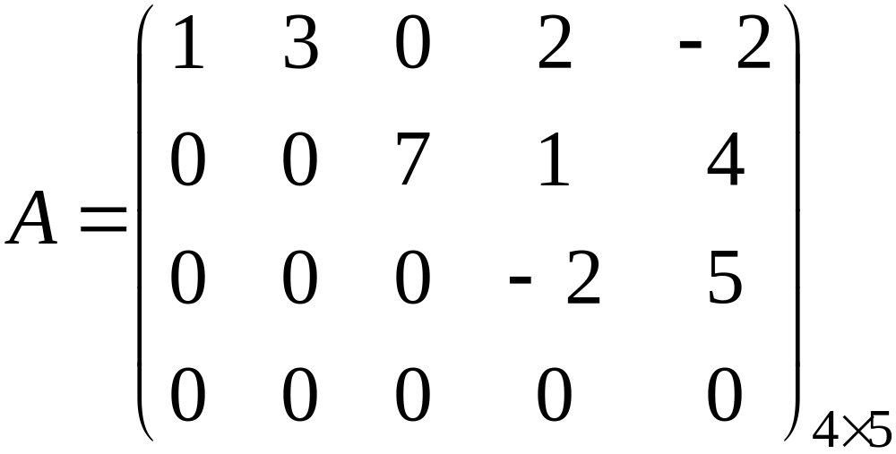
III. Các phép biến đổi sơ cấp.
----------------------------------------------------------------------------------------------
Ví dụ
  ma trận dạng bậc thang

Slide 22
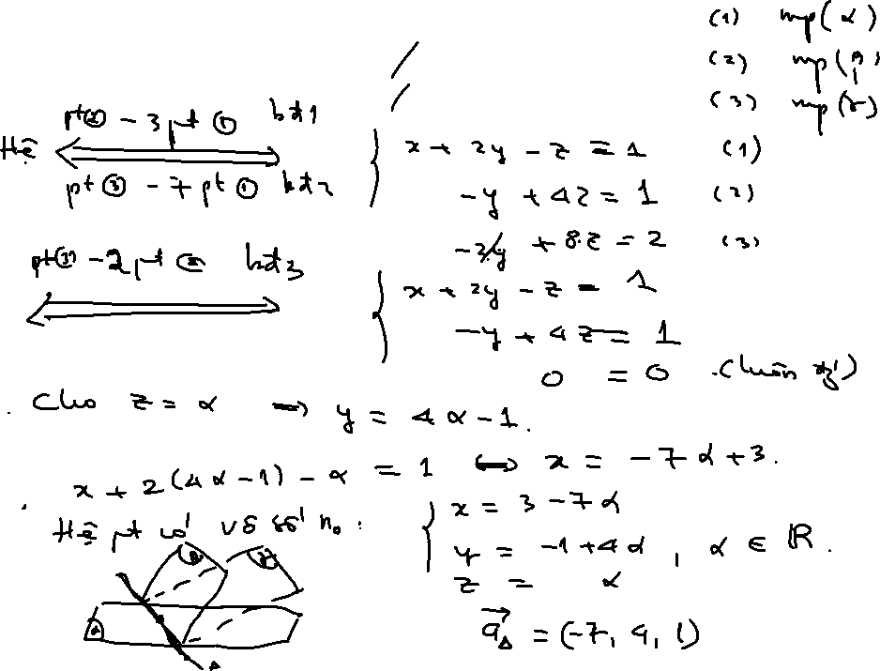
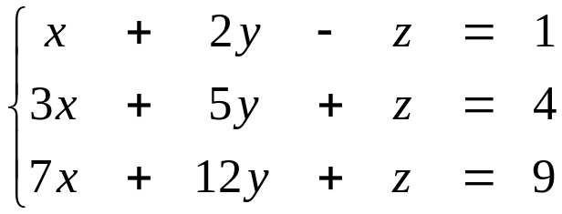

Ví dụ
Giải hệ phương trình:

Slide 23
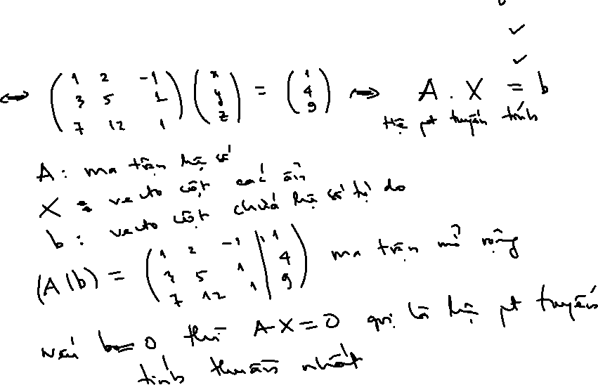
Ví dụ
Giải hệ phương trình:

Slide 24



II. Các phép biến đổi sơ cấp.
-------------------------------------------------------------------------------
Các phép biến đổi sơ cấp đối với hàng
  Biến đổi loại 1. Nhân một hàng tùy ý với một số khác không
  Biến đổi loại 2. Cộng vào một hàng một hàng khác đã được nhân với một số tùy ý
  Biến đổi loại 3. Đổi chỗ hai hàng tùy ý
Tương tự có ba phép biến đổi sơ cấp đối với cột.
Chú ý: Không dùng các phép biến đổi sơ cấp đối với cột để giải hệ phương trình.

Slide 25
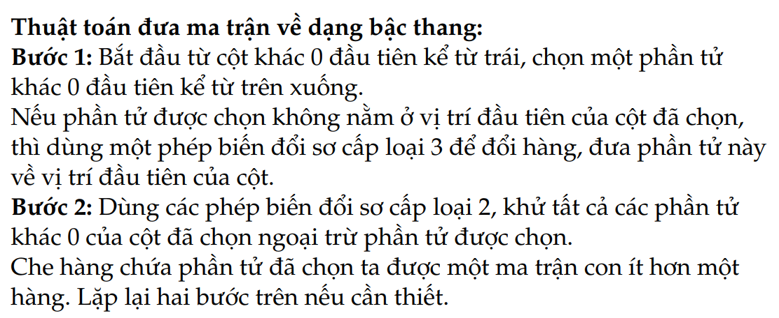
Định lý 1
Mọi ma trận đều có thể đưa về ma trận dạng bậc thang bằng các phép biến đổi sơ cấp đối với hàng.

Slide 26
IV. Hạng của ma trận
---------------------------------------------------------------
Định nghĩa hạng của ma trận
Giả sử A_{mxn} tương đương hàng (cột) với ma trận bậc thang E. Khi đó ta gọi hạng của ma trận A là số các hàng khác không của ma trận bậc thang
r(A) = số hàng khác không của ma trận bậc thang E

Slide 27
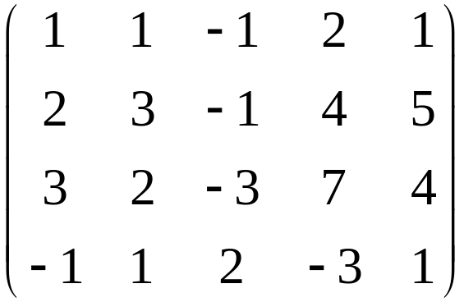
Ví dụ
Dùng các phép biến đổi sơ cấp đối với hàng đưa ma trận sau đây về ma trận dạng bậc thang.
Bước 1. Bắt đầu từ cột khác không đầu tiên từ bên trái. Chọn phần tử khác không tùy ý làm phần tử cơ sở.

Slide 28
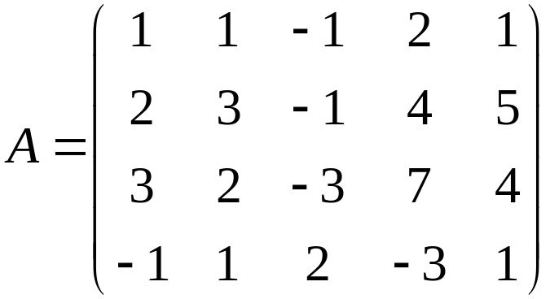
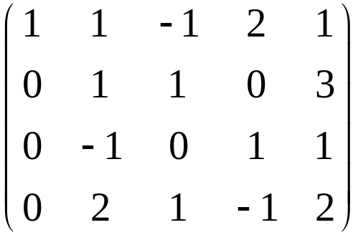
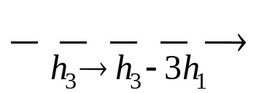
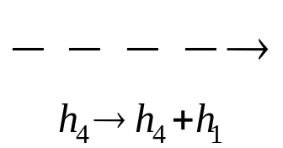
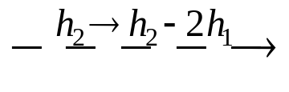
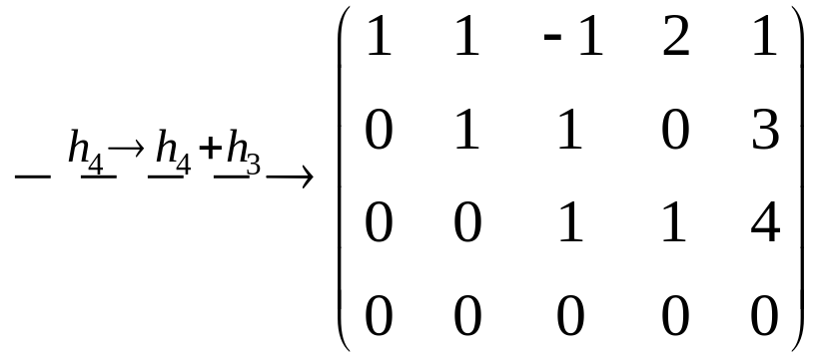
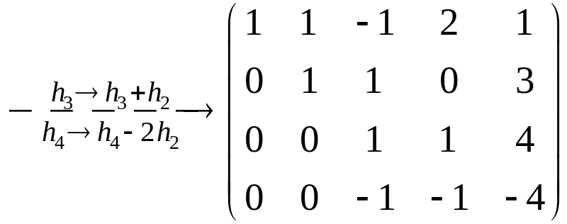
Bước 2. Dùng bđsc đối với hàng, khử tất cả các phần tử còn lại của cột.
Che tất cả các hàng từ hàng chứa phần tử cơ sở và những hàng trên nó. Áp dụng bước 1 và 2 cho ma trận còn lại

Slide 29
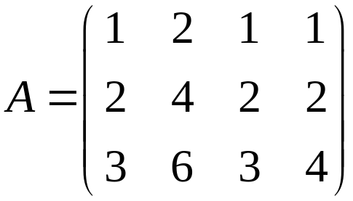
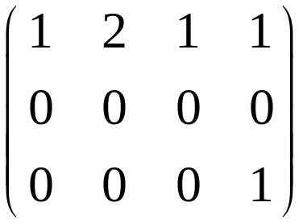
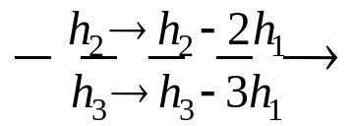
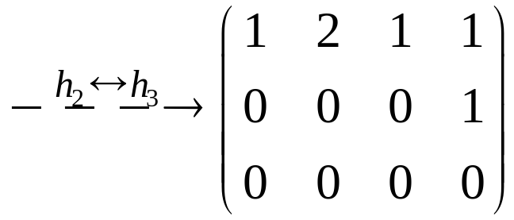

Ví dụ
Tìm hạng của ma trận sau
Giải.

Slide 30
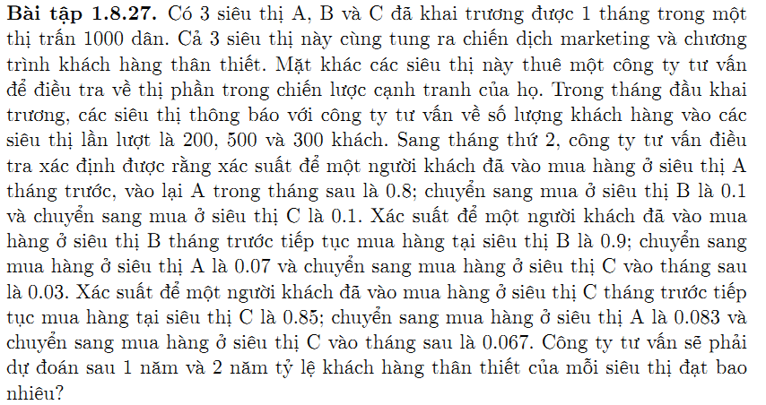
Ví dụ 13

Slide 31
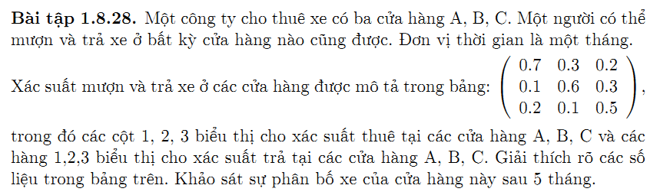
Ví dụ 9

Slide 32
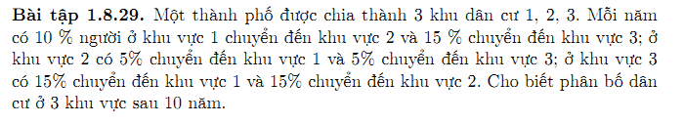
Ví dụ 10

Slide 33
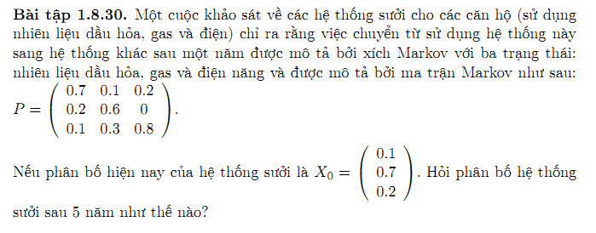
Ví dụ 11

